Slide 1
Материалы к выступлению В.О. Гурдуса на расширенном заседании коллегии Министерства здравоохранения Российской Федерации
Москва 12 апреля 2017 г.

Slide 2
Ключевые достижения Минздрава 2016
Совершенствование медицинской помощи
Установлены предельные сроки ожидания медицинской услуги
Введены требования по шаговой и транспортной доступности
В 3 субъектах РФ реализуется пилотный проект по созданию поликлиник – образцов
Развитие ОМС
Фокус на пациента в деятельности СМО
Формирование института страховых представителей
Лекарственное обеспечение
Продолжена работа над доступностью ЛС из перечней «7 Нозологий», ЖНВЛП и др.
Идет реализация «дорожной карты» по повышению доступности наркотических средств и психотропных веществ для использования в медицинских целях
Информационные технологии и телемедицина
Разработан проект федерального закона, регулирующий вопросы оказания дистанционных медицинских услуг (телемедицина)
Развитие государственно-частного партнерства
На различных этапах - более 20 инвестиционных проектов с использованием механизмов ГЧП с планируемым объемом инвестиций более 10 млрд рублей.
Методическое сопровождение применения механизмов ГЧП на региональном уровне
В 2016 Минздрав предпринял значительные усилия в ключевых областях и продемонстрировал уверенное движение в сторону дальнейшего совершенствования системы здравоохранения, но инициативы и решения продолжают носить «точечный» характер и им недостает системного подхода
По материалам Доклада «Об итогах работы Министерства здравоохранения Российской Федерации в 2016 году и задачах на 2017 год.»

Slide 3
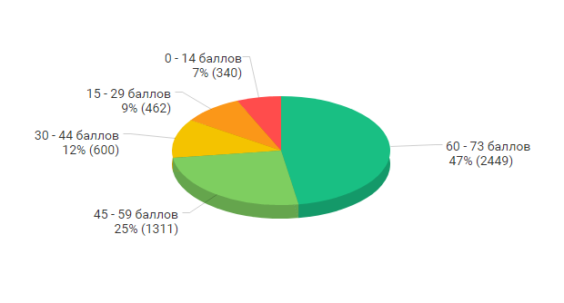
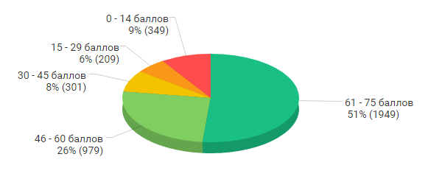
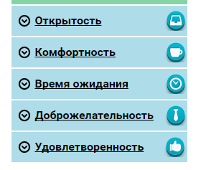
Оценка качества (данные bus.gov.ru)
В соответствии с поручением Президента РФ проводится независимая оценка качества оказания услуг медицинскими организациями. Оценки также проводятся на сайтах региональных ДЗ и сайтах мед. организаций в формате анкетирования.
Оценка качества работы медицинских организаций (амбулаторные)*
Оценка качества работы медицинских организаций (стационары)*
Критерии оценки
Данные демонстрируют высокий уровень удовлетворенности: 72% ЛПУ в первичном звене и 77% стационаров получили оценку «хорошо» и выше.
Однако, по результатам рабочего анализа применяемой методики, следует сделать вывод, что существующая система оценки качества не позволяет получить в полной мере объективные и корректные данные о качестве оказания услуг, так как не гарантирует адресности опроса реальных получателей услуг, системного подхода к анкетированию и специфичности и детализируемости получаемой на выходе информации.
*Данные с сайта bus.gov.ru

Slide 4
Оценка качества (опрос экспертов)
Экспертный совет провел собственный опрос среди экспертов о качестве и доступности медицинской помощи по анкете, вопросы которой в целом повторяют утвержденную Минздравом анкету*.
Опрос продемонстрировал наличие проблемных зон в части доступности мед. помощи, особенно в регионах, и невысокую удовлетворенность качеством и квалификацией медицинских кадров, особенно - узких специалистов.
*К участию в опросе были приглашены все эксперты из БД «Открытого правительства» (более 2000 чел.) Всего было получено 440 заполненных анкет из 45 регионов. На диаграмме представлены регионы, из которых получено больше всего анкет.

Slide 5
Стратегические приоритеты
Экспертный совет, в рамках доклада на расширенной Коллегии Минздрава в апреле 2016 г., а также в рамках подготовки экспертных мнений и предложений по различным темам, сформулировал ряд ключевых принципов, следование которым позволило бы выделить стратегические приоритеты в развитии отрасли
ПРИНЦИП
РЕАЛИЗАЦИЯ
Должна быть разработана Стратегия развития здравоохранения до 2030 г.
Работа по подготовке Стратегии развития здравоохранения остановилась
Разрабатываются «дорожные карты» по отдельным направлениям здравоохранения
Необходим переход от точечных инициатив в различных областях к выработке единого комплексного подхода к развитию
Количество пилотных проектов по различным направлениям растет (20+ проектов, 30+ субъектов РФ). Необходимо сформировать «карту проектов», исходя из выбранной стратегии развития
Реализация пилотных проектов как механизм реализации стратегии
Экспертное сообщество продолжает считать, что для обеспечения системного подхода к развитию отрасли необходимо разработать Стратегию развития системы здравоохранения Российской Федерации до 2030 года. Это должно стать одной из приоритетных задач в 2017 г.

Slide 6
Приоритеты РГ «Здравоохранение» ЭС на 2017 год
1
Создание национальной системы здравоохранения, включение частных и ведомственных ЛПУ в выполнение программы государственных гарантий
2
Анализ проблем в сфере обеспечения доступности бесплатной медицинской помощи и подготовка предложений по повышению ее доступности
3
Развитие информационных систем в здравоохранении, внедрение телемедицины
4
Развитие лекарственного страхования, повышение доступности лекарств для населения Российской Федерации
5
Развитие системы ОМС и ДМС, внедрение дополнительного лекарственного страхования
В 2017 г. Рабочая группа «Здравоохранение» Экспертного совета продолжит работу и сотрудничество с Минздравом по ключевым направлениям. Также эксперты предлагают вернуться к обсуждению Стратегии развития отрасли

Slide 7
Основные аспекты Стратегии развития
Цель
«Взрывной» рост эффективности системы здравоохранения
Механизм реализации
Создание единой национальной системы здравоохранения, ориентированной на пациента (повышение удовлетворенности) и действующей на принципах эффективной конкуренции (лучшее качество при том же уровне расходов)
Этапы
I Этап: 2017 – 2018 - Разработка стратегии и апробация инициатив
II Этап: с 2019 - Реализация стратегии
Основные принципы
Экономически обоснованные тарифы
Интеграция медицинских учреждений всех форм собственности в единую систему оказания медицинской помощи
Трансформация системы ОМС в полноценное рисковое страхование, вкл. лекарственное страхование
Внедрение модели соплатежей граждан, интеграция ОМС и ДМС
Проактивная политика по привлечению частного капитала в отрасль с использованием механизмов ГЧП
Работающие и информативные механизмы контроля качества медицинской помощи
Комплекс специальных мер по стимулированию инновационных научных разработок и коммерциализации новых лекарственных препаратов, изделий, технологий
Наряду с разработкой стратегии продолжает оставаться актуальным перечень первоочередных действий, которые позволят добиться «быстрых побед»

Slide 8
Первоочередные действия
2017 – 2018 гг.
Повышение доступности медицинской помощи и лекарственного обеспечения
Организационные и нормативно-методологические мероприятия
Разработка экономически обоснованных тарифов на медицинские услуги
Разработка комплекса мероприятий по активизации привлечения частных и ведомственных ЛПУ в систему ОМС – расширение лечебной базы
Введение единых требований к ЛПУ, вне зависимости от формы собственности
Введение лекарственного возмещения (страхования) на амбулаторном этапе по рецептурным медикаментам с целью снижения потребности в стационарном лечении и предотвращения перехода заболеваний в более тяжелую и хроническую формы;
Экспериментальные проекты
Проведение в пилотных регионах эксперимента по соплатежам населения в форме доплаты из собственных средств к тарифу ОМС при желании получить услугу в коммерческом учреждении (внедрение модели ОМС+)
Проведение эксперимента по внедрению телемедицинских технологий в труднодоступных районах, программ обучения населения методам само- и взаимопомощи
Пилотный проект по переводу финансирования здравоохранения на сервисную модель (финансовые средства не направляются на капитальные вложения, а расходуются на покупку услуг у медицинских учреждений всех форм собственности)

Slide 9
Первоочередные действия
2017 – 2018 гг.
Усиление контроля за качеством медицинской помощи
Совершенствование механизмов контроля за сервисной компонентой (качеством сервиса) и уровнем удовлетворенности за счет различных форм обратной связи с пациентами: применение механизмов немедленной оценки пациентами качества услуги при выходе из ЛПУ, использование интернет-каналов для обратной связи пациентов
Повышение качества управления в системе здравоохранения: разработка должностных обязанностей врачей, регламентов, стандартов, бизнес-процессов лечебных учреждений
Обучение и аттестация врачей
Налаживание сбора статистики
Развитие медицинского страхования и конкуренции СМО
Развитие конкуренции между страховыми компаниями за качество услуг, оказываемых прикрепленным гражданам к системе ОМС
Ведение дифференцированного вознаграждения СМО в зависимости от динамики количества застрахованных.

